Slide 1
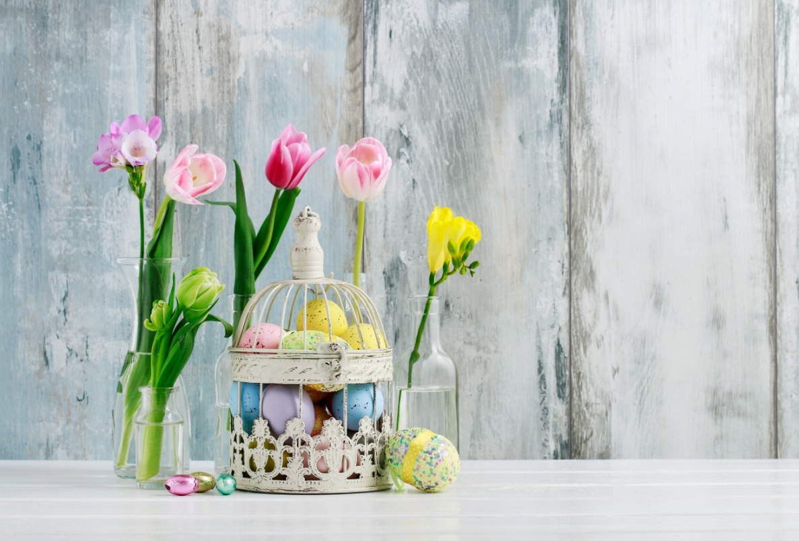
花のある暮らしを提案する
花
花シェルジュ
認定講座
シェルジュ
認定講座
農林水産省 次世代国産花き産業確立推進事業
主催：花き生産供給力強化協議会
花を大切に扱い、奥深い花の世界を迷うことなく案内し、良い花を届けられる人。
それが「花シェルジュ」です。
生活者が、日常に花を取り入れ、心豊かな暮らしを楽しむことができるように、
「花を売る人」から「花のある暮らしを提案できる人」をめざしませんか？
お花屋さんのための新しい資格認定制度「花シェルジュ」 2020年１月下旬より開講します。
カリキュラム
花シェルジュ資格取得までのフロー
前期セミナー | ・花シェルジュの役割 ・花きの品質管理の基礎 ・店舗での品質管理の進め方について
後期セミナー | ・花シェルジュコミュニケーション ・花きの生産と流通 ・花文化 ・ライフスタイルの提案
認定試験 | ・後期セミナー終了後、筆記試験
前期
→
後期
→
認定
品質管理チェックシート提出
セミナー受講
認定試験
セミナー受講
花シェルジュの資格認定
※カリキュラムは予告なく変更される可能性があります。
受講資格 花シェルジュ認定講座は、受講申込時に生花店、生花仲卸店に勤める方で、以下の①②いずれかの該当者のみ受講いただけます。
①花店、園芸店、量販店、仲卸等での花きの販売について2年以上の実務経験を有する方。
②生花にかかる専門学校、大学、短期大学、園芸系高校で花きにかかる専門教育を受けた方、 または生花店での実務や各種教育、講座等において、これと同等の教育を受けた方。
申込方法 所定の申込用紙にご記入の上、
メールまたはFAXにて事務局宛てにご提出ください
受講料 無料
前期セミナー 開催日程 2020年1月下旬より全国12か所で開講予定
※裏面 開催日程表をご覧ください
【問合せ】 花シェルジュ認定講座事務局
TEL： 03–6228–4046 (平日10時～17時) FAX： 03–3541-1339 E-mail： flower@fooddiscovery.jp

Slide 2
花シェルジュ認定講座 前期セミナー日程表

